Slide 1
Présentation TP - Suite

Slide 2
Sommaire :
Contexte
Fichier d’en-tête
Fichier source
Fonction principal main
Conclusion

Slide 3
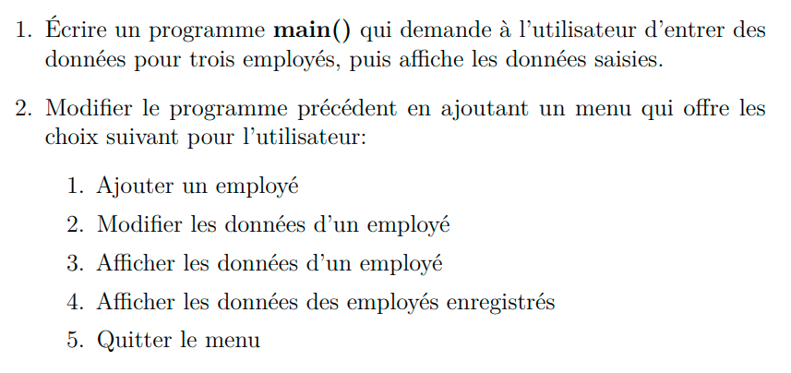
Cahier des charges

Slide 4
Fichier d’en-tête
- C’est la où l’on crée les fonctions
- Une bibliothèque qui annonce aux autres fichiers de
l’existence des fonctions.

Slide 5
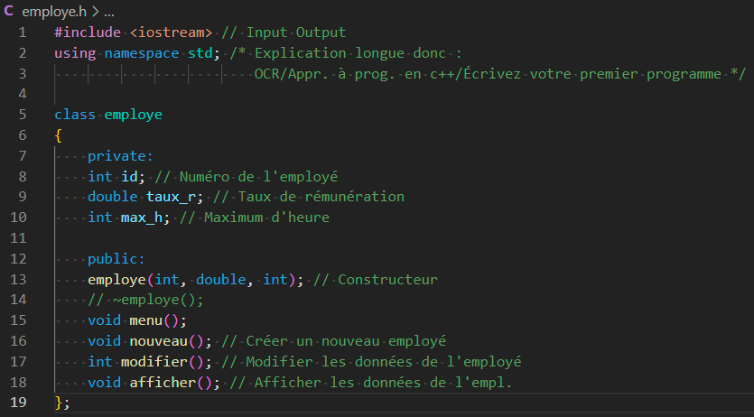

Slide 6
Fichier source
On définie les fonctions, ce qu’elle est censé faire.

Slide 7
Fichier main
On exécute les fonctions souhaitée
On crée la fonction principale dans la quelle on créera nos objet est dans le quelle on compilera est ou on exécutera notre programme .

Slide 8
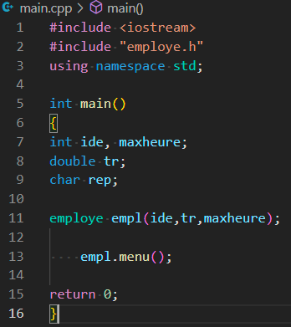

Slide 9
